Slide 1
Klanttype doelgroep

Slide 2
Doelgroep:
Een groep mensen met en gelijke behoefte.
Eisen:
De groep moet duidelijk een eigen behoefte hebben (afstemmen assortiment)
De groep moet groot genoeg zijn (het moet rendabel zijn)
De groep moet afzonderlijk te benaderen zijn gerichte reclame)

Slide 3
Criteria voor indeling van de doelgroep:
Leven, wonen werken: leeftijd, geslacht, beroep, opleidingsniveau, gezinsgrootte, sport
Wonen: soort huis, provincie, stad
Koopgedrag: merkentrouw, prijsschommelingen, service, aankoopfrequentie
Denken: status, impulsief, “iets nieuws”

Slide 4
Indeling op basis van de snelheid waarmee de groep nieuwe producten accepteert:
Innovators: ± 2,5 %
vinden het leuk om nieuwe producten uit te proberen.
Early adapters: ± 13,5 %
nemen snel een nieuwe trend op. Maar willen er eerst meer over weten.
Early majority: ± 35%
zijn voorzichtig! Kijken de kat uit de boom.
zullen niet snel een nieuw product kopen.
Late majority: ± 34%
Kopen als de meerderheid het al heeft
Laggards: ± 16%
Kopen als bovenstaande groepen er weer op uitgekeken zijn.

Slide 5

Leeftijd:
Sport:
Soort huis:
Provincie of stad:
Koopgedrag:
Denken:
gezinssituatie

Slide 6
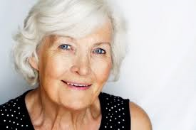
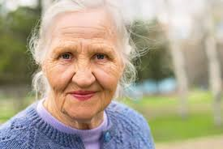
Leeftijd:
Sport:
Soort huis:
Provincie of stad:
Koopgedrag:
Denken:
gezinssituatie
Leeftijd:
Sport:
Soort huis:
Provincie of stad:
Koopgedrag:
Denken:
gezinssituatie

Slide 7

Leeftijd:
Sport:
Soort huis:
Provincie of stad:
Koopgedrag:
Denken:
gezinssituatie

Slide 8
Opdracht:
Breng de doelgroep van jouw gekozen winkel zo goed mogelijk
in beeld.
Motiveer de gemaakte keuzes op basis van de theorie.

